Slide 1
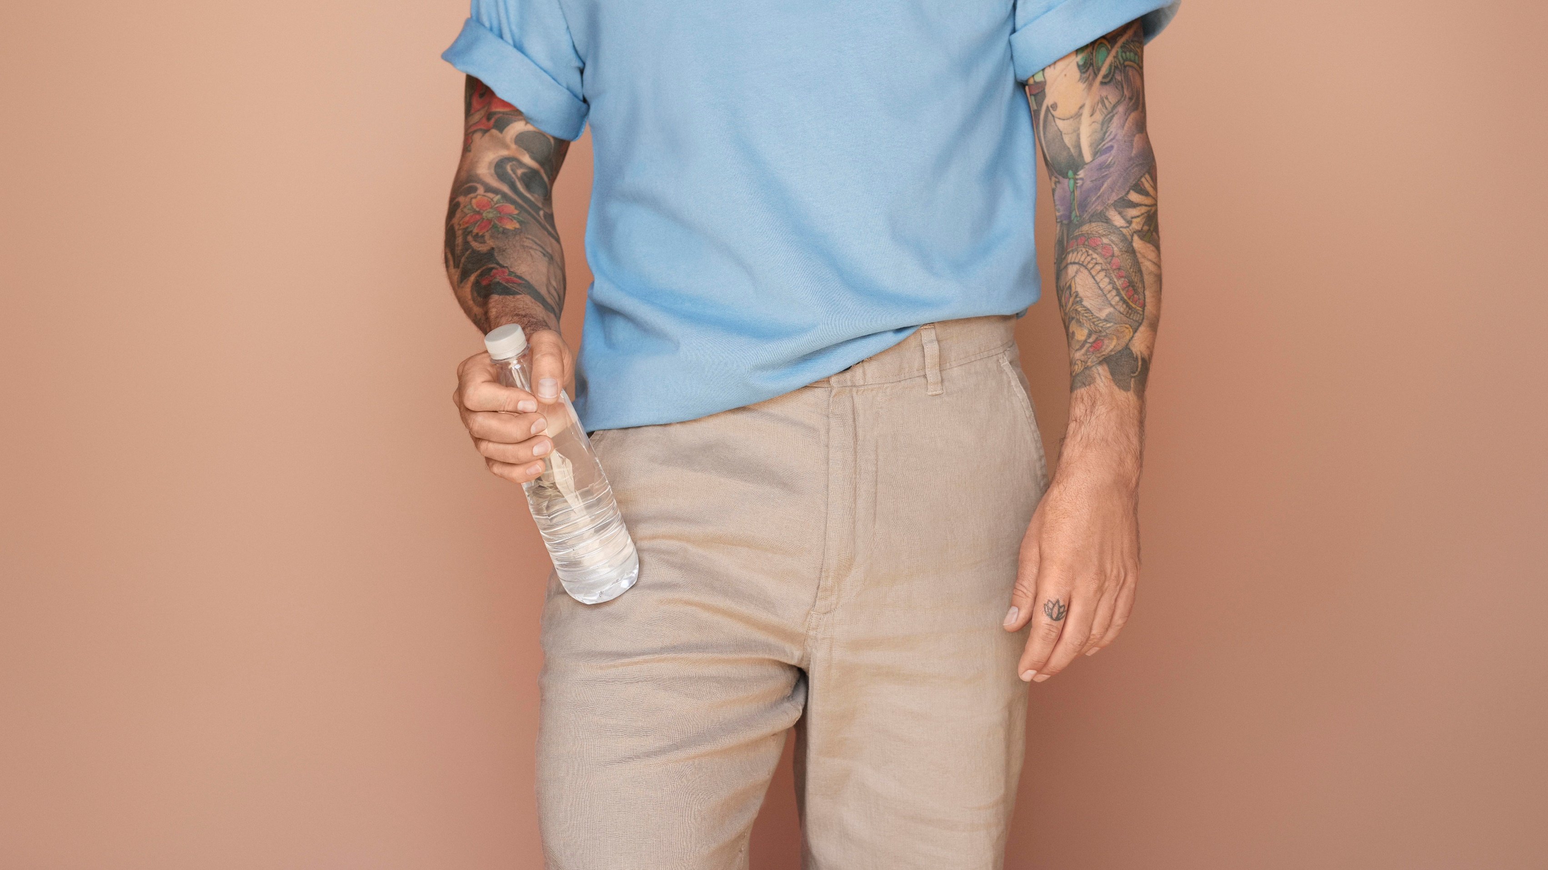
… a cirkulární ekonomika
6. června 2026

Slide 2
Cirkulární ekonomika v ALPLA
ALPLA si klade za cíl stát se nejudržitelnějším výrobcem obalů a je silně angažovaná v naplňování 4R:
Omezit
Znovu použít
Recyklovat
Nahradit
… plasty na bázi fosilních surovin
Omezit
Znovu použít
In-house
Znovupoužitelné PET lahve pro nápoje
Snižování hmotnosti
Znovupoužitelné PET lahve pro kosmetiku
Posouzení životního cyklu
Refill řešení
Nahradit
Recyklovat
Na bázi papíru
Recyklace ALPLA
Na biologické bázi
Design pro recyklaci
Biologicky rozložitelné
Uzavřené smyčkové systémy

Slide 3
Omezit
ALPLA snižuje své emise uhlíku
prostřednictvím In-house a snižování hmotnosti.
Plast jako udržitelný obalový materiál je potvrzen vědeckým posouzením
životního cyklu.
Omezit
Znovu použít
In-house
Znovu použitelné PET lahve na nápoje
Snižování hmotnosti
Znovu použitelné PET lahve pro kosmetiku
Posouzení životního cyklu
Refill řešení
Nahradit
Recyklovat
Papírové
Recyklace ALPLA
Na biologické bázi
Design pro recyklaci
Biologicky rozložitelné
Uzavřené smyčkové systémy

Slide 4


66 IN-house ALPLA: úspory CO2e
    Omezit
    Znovu použít
    Nahradit
    Recyklovat
48,232 tCO₂e
eliminace odchozí dopravy
​
62,308 tCO₂e​
eliminace sekundárních obalů
(karton, stretch fólie, dřevěné palety)​
ALPLA ušetřila 110,540* tun
emisí CO₂e na globální úrovni v roce 2025
*Základ výpočtu: Spotřeba nafty 30 l/100 km; výsledky roku 2025 ve vztahu k průměrným dodacím vzdálenostem (km) a průměrnému objemu naložení kamionu podle země, 66 vlastních závodů ve 24 zemích; výroba EBM/SBM, včetně sekundárních obalů

Slide 5
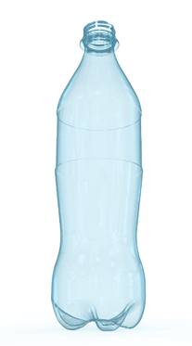
Ultralehké řešení v segmentu 600 ml
    Omezit
    Znovu použít
    Nahradit
    Recyklovat
Nejlehčí svého druhu pro vysoce sycené nápoje, vyrobená až ze 100% PCR materiálu.
600ml lahev Coca-Cola
Vývoj hmotnosti 600ml lahve Coca-Cola
Čím je tato láhev tak výjimečná?
Až 100% PCR z vlastního recyklačního závodu PLANETA
O 10 % lehčí než předchozí verze
Vylepšené konstrukční prvky:
- Plochá základna preformy ®
- Vylepšená petaloidní základna pro odolnost vůči vysokému tlaku
- Optimalizované míry orientace
- Výztužné prvky v těle lahve
hmotnost lahve v gramech

Slide 6
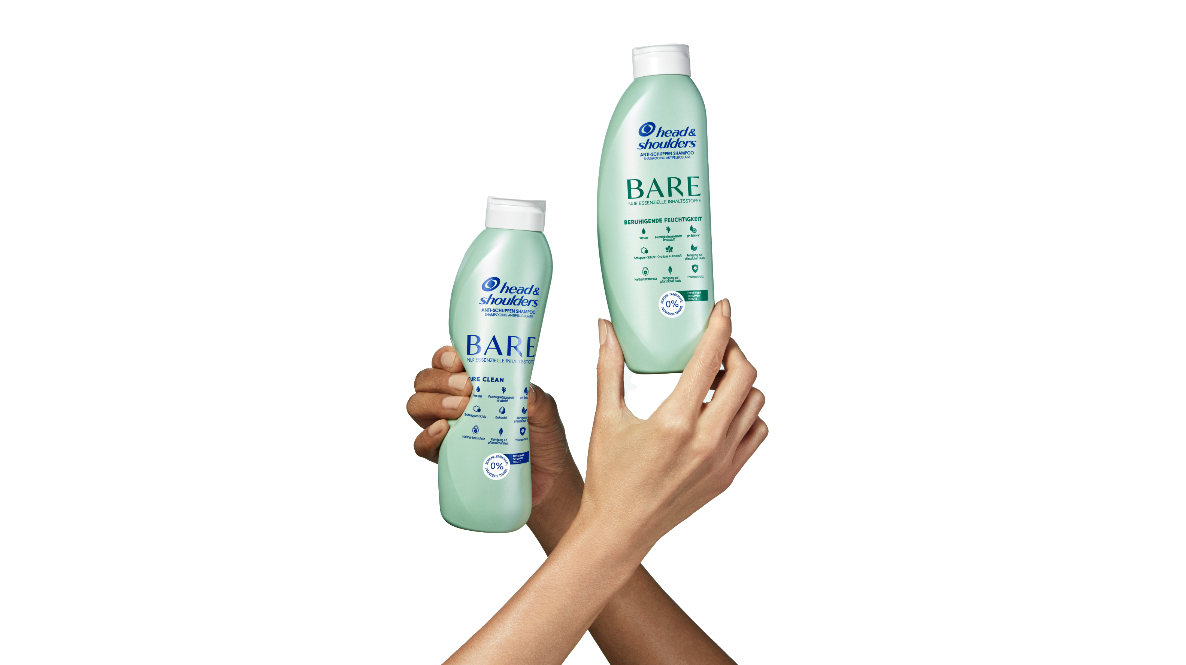
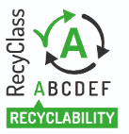

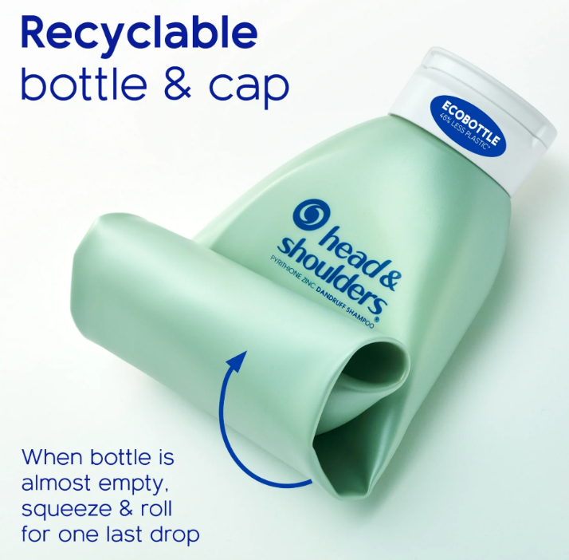

Design pro recyklaci
    Omezit
    Znovu použít
Uzávěr
Materiál HDPE
Realizován aktivní pant z HDPE
PCR ve vývoji
    Nahradit
    Recyklovat
Osvědčený postup
Plně recyklovatelná a odlehčená HDPE lahev s roll-up funkcí pro snadnou manipulaci.
Lahev
Odlehčená (45 %)
Snadné vyprázdnění (konstrukce dna roll-up)
Bez použití nerecyklovatelných aditiv
Dekorace
Nebarvící a netoxické inkousty
Štítek z LDPE
Lepidlo lze dále zlepšit
Notes:
This very lightweight HDPE bottle was just recently being introduced into the market.
There are two main reasons for it is being a design for recycling best practice
On the one hand, usually HDPE bottles have PP flip tops, but on this bottle a HDPE cap was realized -> from a D4R perspective this is great, because now the bottle and the cap are out of the same material – mono material solution.
On the other hand the bottle is easy to empty because it has a roll up base design, which makes it easier to empty out the filling good

Slide 7

Obaly ALPLA ve srovnání s hliníkem a sklem z hlediska emisí CO₂
    Omezit
    Opětovné použití
    Nahradit
    Recyklace
Změna klimatu
[g CO₂ ekv.]
Limonáda 0,5 l
(CSD je jedním z největších
zákaznických segmentů v ALPLA)
Minerální voda 1 l
Mléko 1 l
Zdroj: Fehringer, Roland: Posouzení životního cyklu obalů z PET a dalších materiálů, leden 2024, Rakousko

Slide 8
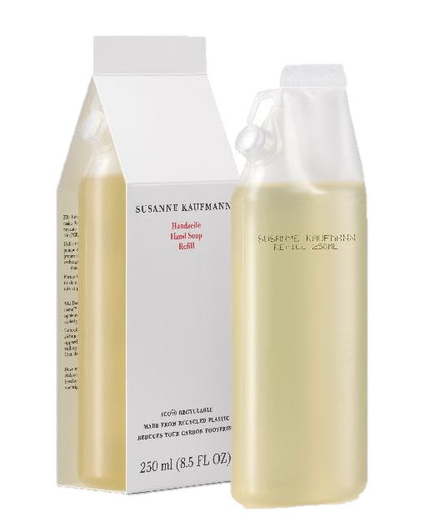



The Simple One
    Omezit
    Znovu použít
    Nahradit
    Recyklovat
Refill řešení vyrobené ze 100% recyklovaného HDPE umožňuje jednoduché
a udržitelné doplňování původního obalu produktu.
- 80%
lze ušetřit plast díky extrémně
lehčenému obalu
- 55%
snížení emisí skleníkových plynů
Změna klimatu
[g CO₂ ekv.]
Studie LCA provedená společností c7 consult porovnává opakovanou spotřebu (5krát) skleněné lahve Susanne Kaufmann™ oproti jednorázovému nákupu a čtyřem doplněním s The Simple One. (Studie LCA provedená společností c7 consult)

Slide 9
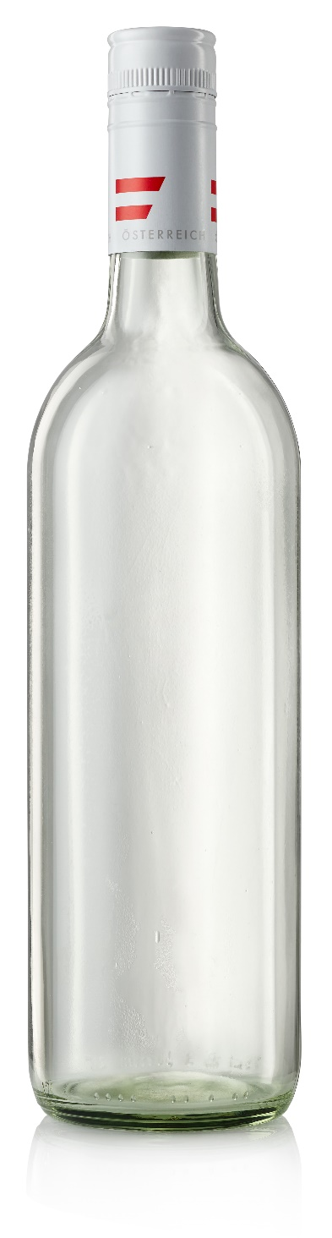
PET lahev na víno
    Omezit
    Znovu použít
    Nahradit
    Recyklovat
Udržitelná lahev na víno vyrobená z 30 % recyklovaného PET,
která snižuje uhlíkovou stopu i náklady.
VS.
Nižší uhlíková stopa
PET láhev na víno s 30% rPET má uhlíkovou stopu, která je o 43% nižší než u skleněné lahve.
Nákladově výhodnější
Plastové lahve na víno nabízejí snížení nákladů až o 30% ve srovnání se skleněnými lahvemi na víno.
Nízká hmotnost
Naše plastové lahve na víno o objemu 0,75 l váží pouze 50 gramů, zatímco skleněné lahve váží více než 400 gramů.
Nerozbitné
Plastové lahve na víno jsou bezpečné při přepravě i používání.
30% rPET lahev na víno 0.75l
Skleněná
lahev 0.75l

Slide 10
Opakované použití
ALPLA vyvíjí opakovaně použitelné obaly pro různé tržní segmenty a také plnicí řešení, čímž přidává další úroveň cirkularity plastů.
Omezit
Opakované použití
In-house
Opakovaně použitelné PET lahve na nápoje
Snižování hmotnosti
Opakovaně použitelné PET lahve pro kosmetiku
Posouzení životního cyklu
Refill řešení
Nahradit
Recyklace
Na bázi papíru
Recyklace ALPLA
Na biologické bázi
Design pro recyklaci
Biologicky rozložitelné
Uzavřené smyčkové systémy

Slide 11
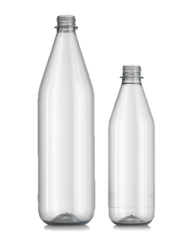


Výhody znovupoužitelných PET lahví
    Omezit
    Znovu použít
    Nahradit
    Recyklovat
ALPLA nabízí řadu znovupoužitelných PET lahví s velmi nízkým dopadem
na životní prostředí.
Snížená uhlíková stopa
Životní cyklus až 25 cyklů
Podíl recyklátu
30% rPET
Hmotnostně optimalizovaný obal
Minerální voda 1l
Klimatická změna
[g CO₂ eq.]
Zdroj: Fehringer, Roland: Ökobilanz für Gebinde aus PET und anderen Materialien, leden 2024, Rakousko

Slide 12
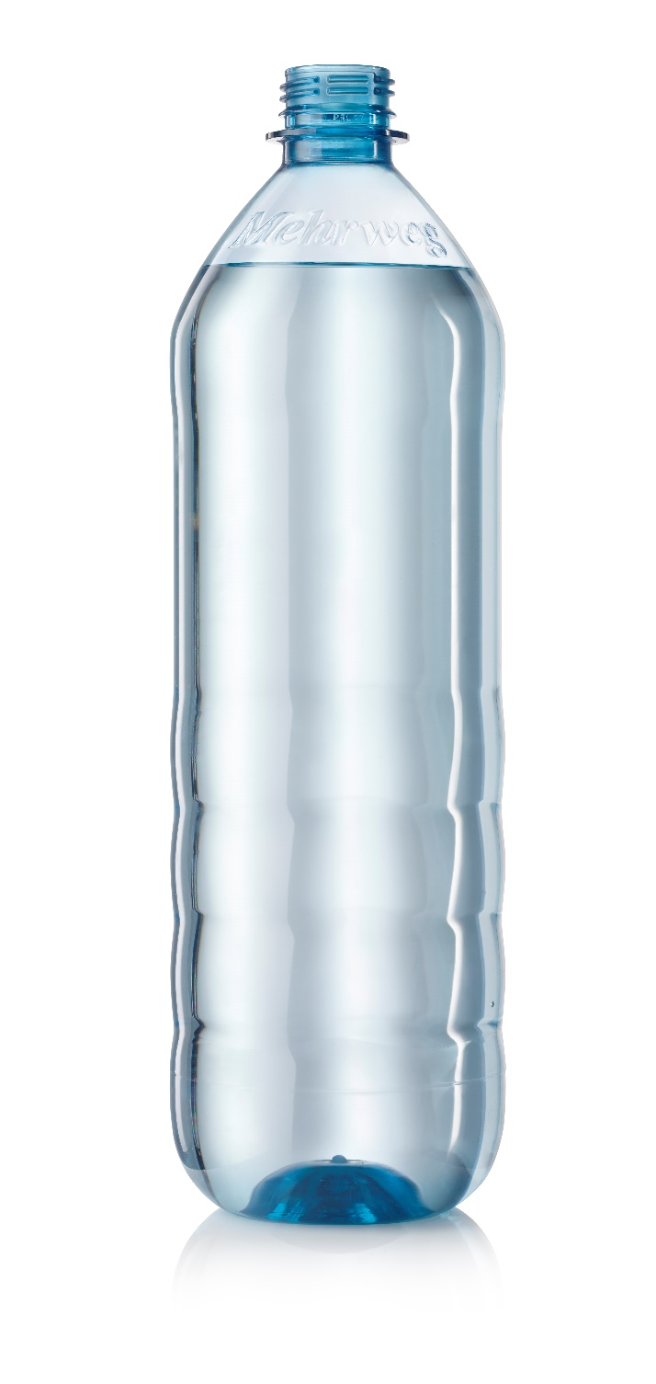
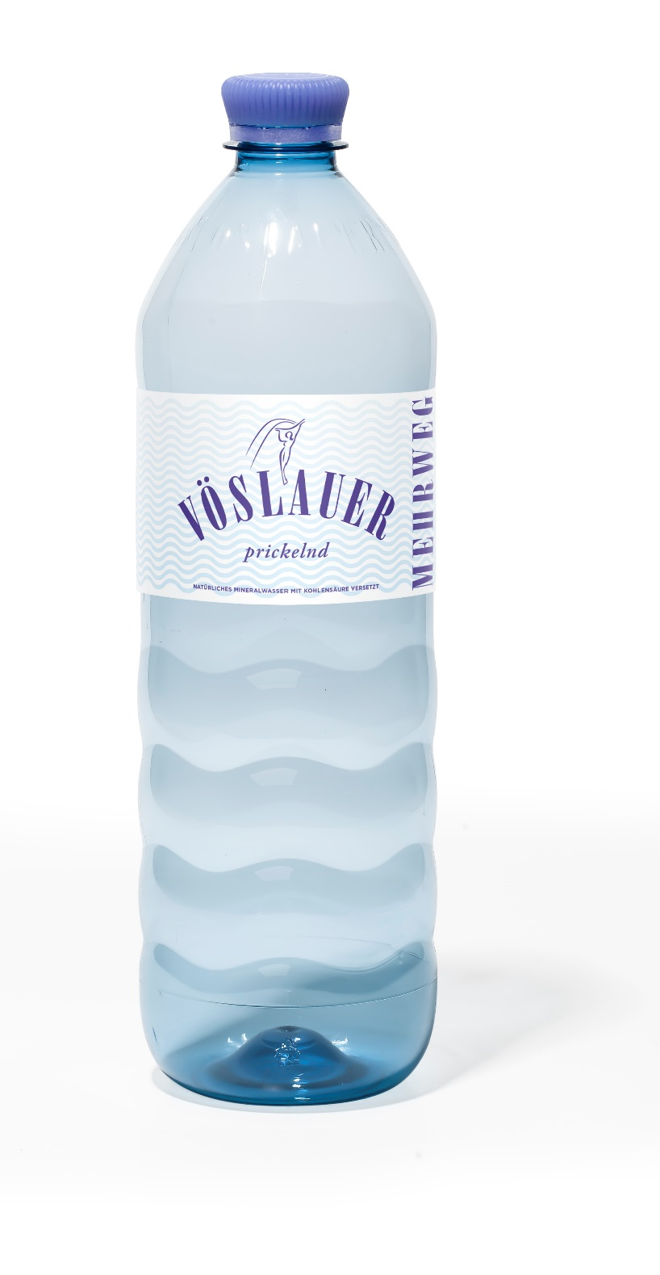
První moderní znovupoužitelná PET lahev od ALPLA
    Omezit
    Znovu použít
    Nahradit
    Recyklovat
Vstup na trh: 2022
Počet cyklů: 12 cyklů,
3–4 roky v hodnotovém řetězci
Podíl recyklátu 30% rPET – bude se zvyšovat
Zákazník: Vöslauer
Snížení emisí skleníkových plynů o 30 % ve srovnání s existujícími zálohovanými obaly
Zdroj: Fehringer, Roland: Posouzení životního cyklu obalů z PET a dalších materiálů, duben 2021

Slide 13
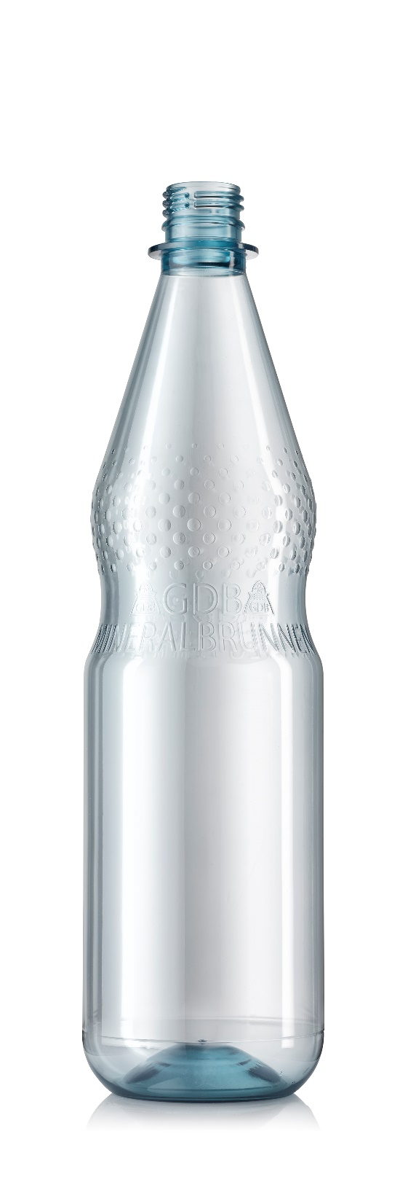
Znovupoužitelný PET
    Omezit
    Znovu použít
    Nahradit
    Recyklovat
Osvědčený postup pro minerální vodu
Zákazník: GDB (Genossenschaft Deutscher Brunnen)
    1l znovupoužitelná PET lahev (PCO 1810 reuse)
    Největší systém opakovaného použití v Evropě
    Hmotnost lahve: 62g
    Min. počet vrácení:
    15 cyklů
kg
    Vyrobeno na strojní technologii ALPLA
    Uvedeno na trh v Německu
    v Q1 / 2021

Slide 14
Znovupoužitelné PET
    Omezit
    Znovu použít
    Nahradit
    Recyklovat
Příklad osvědčené praxe pro minerální vodu
Zákazník: Tönissteiner
    1 l znovupoužitelná PET lahev GDB
    První 100% znovupoužitelná lahev z rPET na světě
    Hmotnost lahve: 62 g
    Min. počet vrácení:
    15 cyklů
kg
    Vyrobeno na strojní technologii ALPLA
    Uvedeno v Německu: 10. října 2023

Slide 15
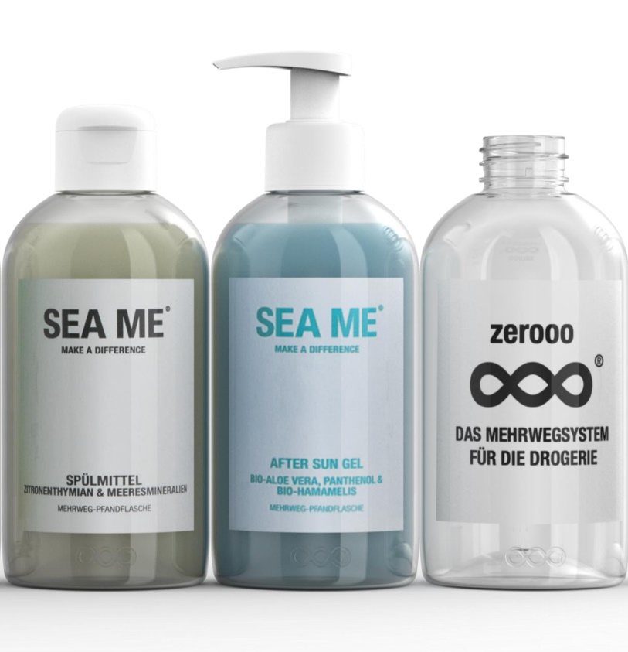
Znovupoužitelný PET
    Omezit
    Znovu použít
    Nahradit
    Recyklovat
Osvědčené postupy pro kosmetiku
Zákazník: SEA ME / zerooo
    300ml znovupoužitelná PET láhev
    První znovupoužitelná kosmetická láhev na světě
    Hmotnost lahve: 33g
    Min. počet vrácení:
    15 cyklů
kg
    Vyrobeno na strojní technologii ALPLA
    Uvedení na trh 09 / 2024 Německo & 10 / 2024 Rakousko

Slide 16
Recyklace
ALPLA vlastní recyklační závody, sleduje ambiciózní recyklační cíle, zavedla vlastní uzavřený cyklus a prosazuje design pro recyklaci u všech produktů, aby byla zajištěna recyklovatelnost.
Omezit
Znovu použít
In-house
Znovupoužitelné PET lahve pro nápoje
Odlehčování
Znovupoužitelné PET lahve pro kosmetiku
Hodnocení životního cyklu
Refill řešení
Nahradit
Recyklace
Na bázi papíru
Recyklace v ALPLA
Na bázi biologických surovin
Design pro recyklaci
Biologicky rozložitelné
Uzavřené cykly

Slide 17
400,000 tun instalované a plánované kapacity výstupu recyklace v roce 2025
    Omezit
    Znovu použít
    Nahradit
    Recyklovat
rHDPE
rPET
rHDPE + rPET
rPET 300,000 tun
rHDPE 100,000
tun
Rakousko
25.000t
Německo
66.000t
Itálie
15.000t
Mexiko
81.000t
Polsko
62.000t
Rumunsko
18.000t
Španělsko
35.000t
Thajsko
45.000t
Jižní Afrika
35.000t
Brazílie
18.000t

Slide 18
Cíle odvětví do roku 2030
– jaký je současný stav v roce 2024?
    Omezit
    Znovu použít
    Nahradit
    Recyklovat
 | 2024 | Target 2025
Share of PCR content (%) | 21.9% | 25%
Packaging material fulfilling DfR criteria (%) | 92.0% | 100%
Installed & planned output capacity | 350,000t | 130,000t
Investment in recycling | €50M/year | €50M/year
Cíl 2030
Zvýšit podíl post-spotřebitelského recyklátu (PCR) v celkovém objemu plastového materiálu na 30%.
Dosáhnout 95% plastových obalových materiálů, které splňují kritéria designu pro recyklaci.
Zdvojnásobit instalovanou a plánovanou výstupní kapacitu na 700 000 tun recyklovaného materiálu do roku 2030 ve srovnání s rokem 2024.
Investovat 15 milionů EUR ročně v průměru do recyklace.

Slide 19
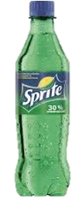

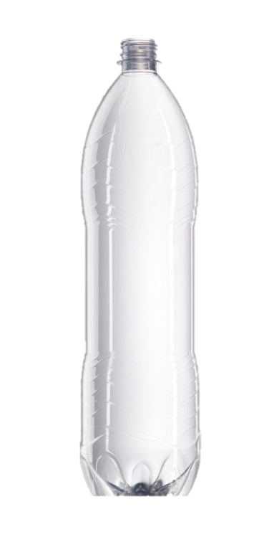
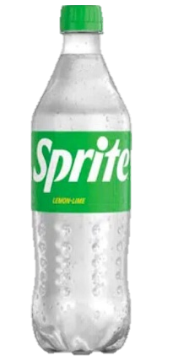
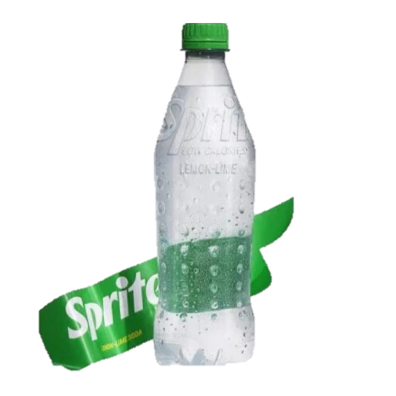

Holistický přístup
    Omezit
    Znovu použít
    Nahradit
    Recyklovat
  BEZ D4R
    Primární materiál
    Barvy & masterbatch
    Směsné plasty
1
  Uzávěr
    Materiály
    Barvy
  S D4R
    100% recyklace
    Bez masterbatche
2
  Lahev
    Design
    Materiál
    Barvy
    Bariérové přísady
DEKORACE
3
  Dekorace
    Materiály dekorace
    Dekorační inkoust
    Dekorační lepidla
    vs. (plné) návleky
  S D4R
    Bez dekorace
4
  Snadné vyprázdnění

Slide 20
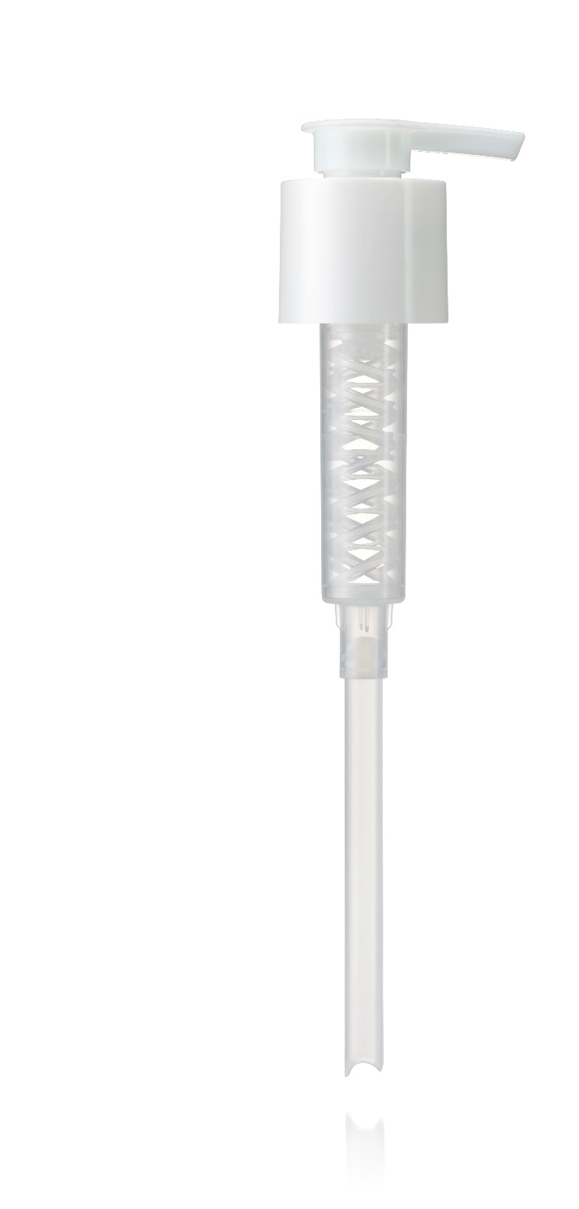
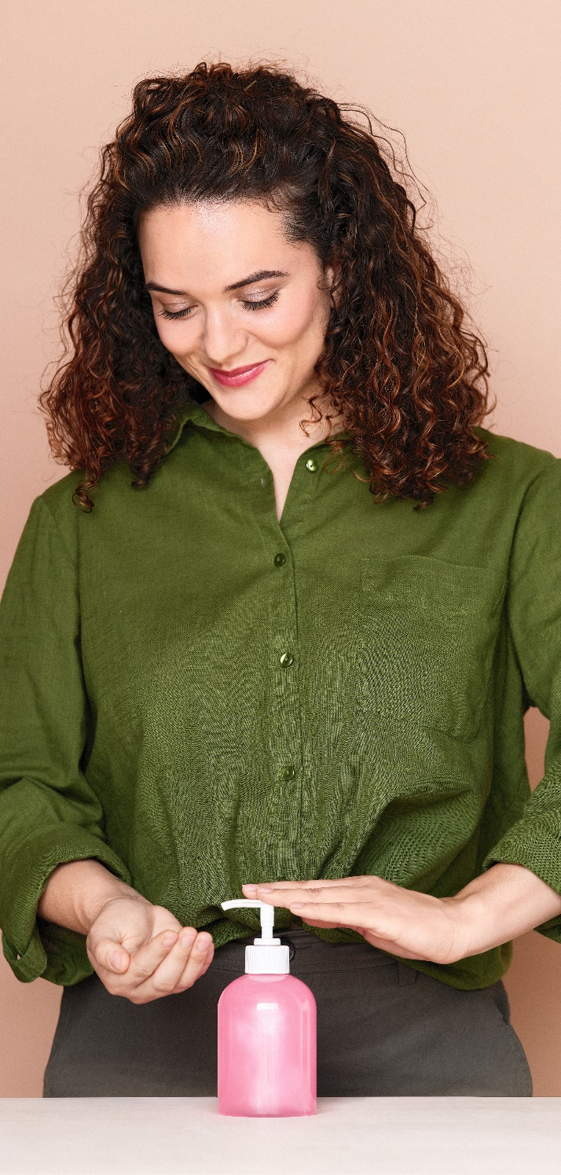
Design pro recyklaci
    Omezit
    Znovu použít
    Nahradit
    Recyklovat
Osvědčený postup
Jednomateriálový uzamykatelný dávkovač
    Vyrobeno ze 100% recyklovatelného polypropylenu (PP).
    Lze vyrobit
    z recyklovaného materiálu od spotřebitelů (PCR).
    Bez kovových pružin, což zlepšuje recyklovatelnost.
    Nízká hmotnost pro efektivní využití zdrojů.
    Méně komponent
    pro snazší recyklaci.
    Optimalizováno pro místo
    v regálu díky uzamykací funkci směrem dolů.

Slide 21
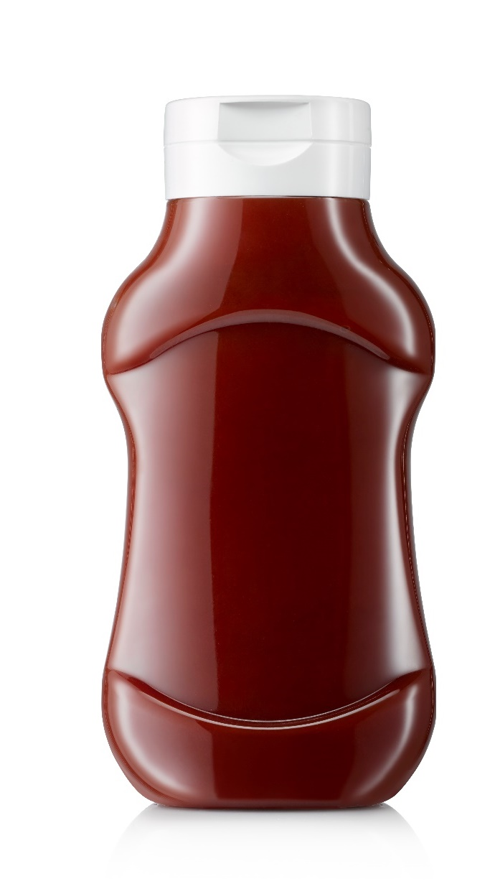
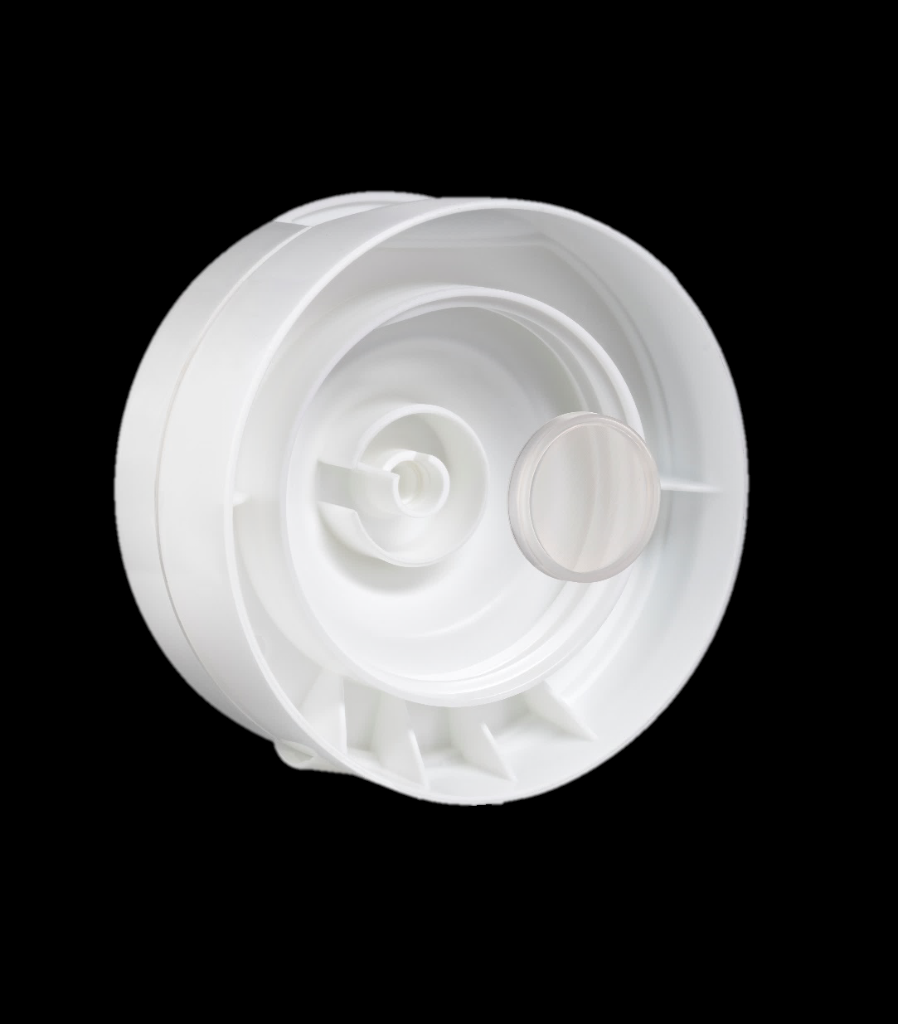
Návrh pro recyklaci
    Omezit
    Znovu použít
    Nahradit
    Recyklovat
Osvědčený postup
Monomateriálový uzávěr pro dávkování
    Vyrobeno ze 100% recyklovatelného polypropylenu (PP).
    Bez silikonových ventilů
    a bez TPE.
    Kontrolované vyprazdňování
    bez odkapávání.
    Kompatibilní se standardními lahvemi (na kečup).

Slide 22
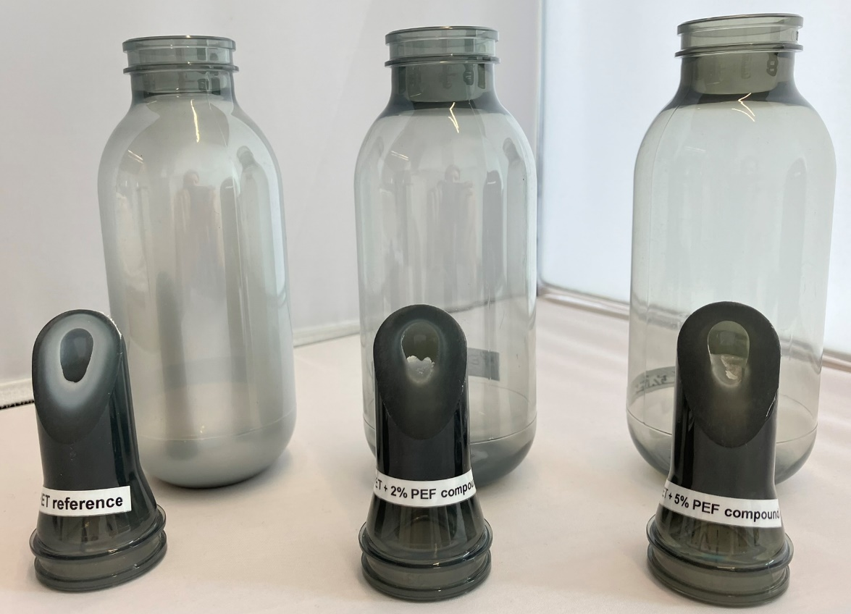
Příležitosti čířicího činidla PEF
    Omezit
    Znovu použít
    Nahradit
    Recyklovat
    PEF lze použít jako čířicí činidlo pro dosažení vysokého rPET obsahu v silnostěnných lahvích bez zákalu
    Regulace nastavují maximální množství zákalu v (r)PET lahvích s ohledem na recyklaci.
    Lahve vyrobené z rPET ze sběru žlutých pytlů (/curbside) budou mít obtíže projít bez čířicích činidel.
    100% rPET
    rPET + 2%PEF
    rPET + 5%PEF

Slide 23
Nahradit
ALPLA investuje do výzkumu a vývoje produktů na bio bázi a na bázi papíru a biologicky rozložitelných produktů s cílem dále diverzifikovat produktové portfolio.
Omezit
Znovu použít
In-house
Znovu použitelné PET lahve na nápoje
Snižování hmotnosti
Znovu použitelné PET lahve pro kosmetiku
Posouzení životního cyklu
Refill řešení
Nahradit
Recyklovat
Na bázi papíru
Recyklace ALPLA
Na bio bázi
Design pro recyklaci
Biologicky rozložitelné
Uzavřené smyčky

Slide 24
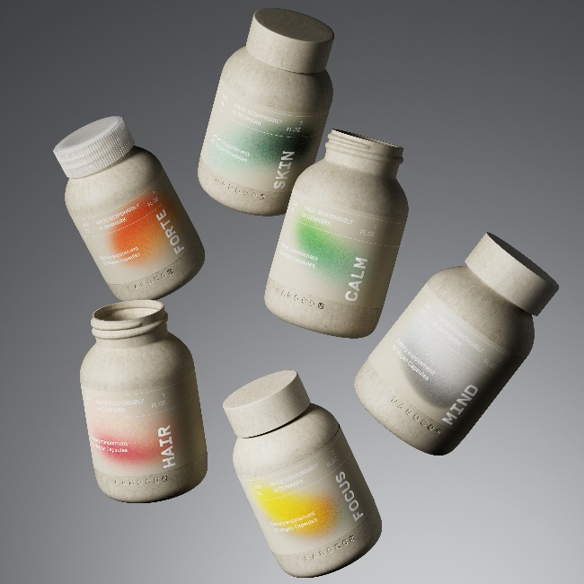
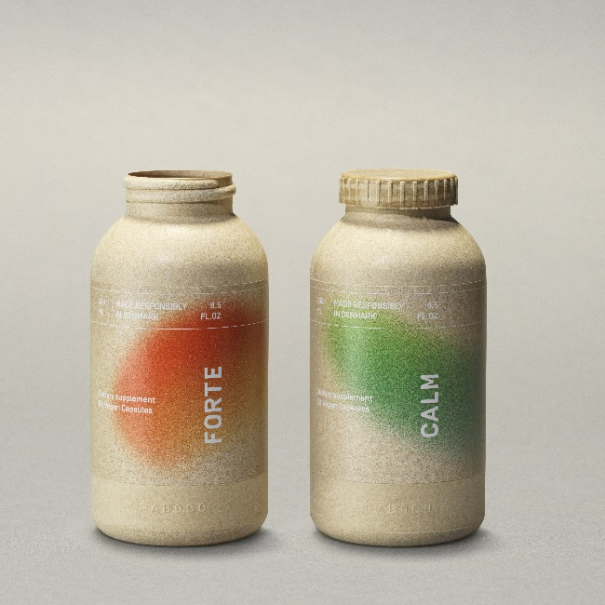
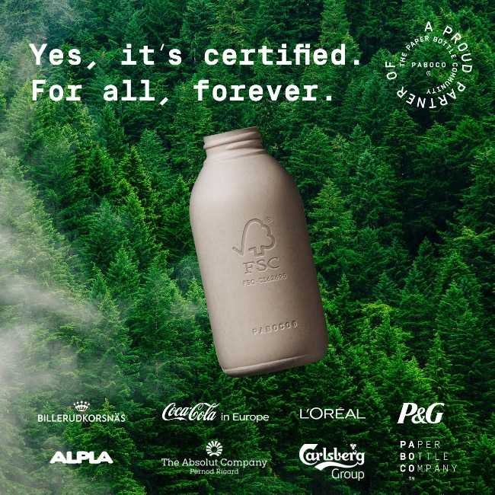
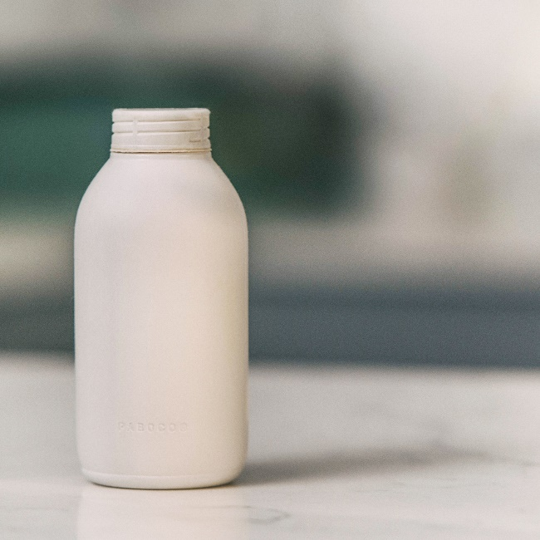
Závazek společnosti ALPLA
PABOCO - paper bottle company
    Omezit
    Znovu použít
    Nahradit
    Recyklovat
Řešení pro pevné i kapalné plněné zboží
Naší misí je poskytovat plně bio-based, recyklovatelná vláknové obalová řešení ve velkém měřítku.
Recyklovatelnost v papírovém toku a snižování emisí díky technologickému zlepšování.
První významná investice společnosti ALPLA do alternativního obalového materiálu s certifikací FSC.
Vývoj a škálovatelnost jsou rozvíjeny souběžně, přičemž 3. generace se v současnosti řídí nejnovějšími předpisy EU.

Slide 25

Replastuj
vzdělávací iniciativa společnosti ALPLA
vznik v roce 2021
informuje a otevírá diskuzi o udržitelném způsobu života
spolupráce s odborníky a vzdělávacími institucemi
web, sociální sítě, eventy
průzkumy veřejného mínění

Slide 26
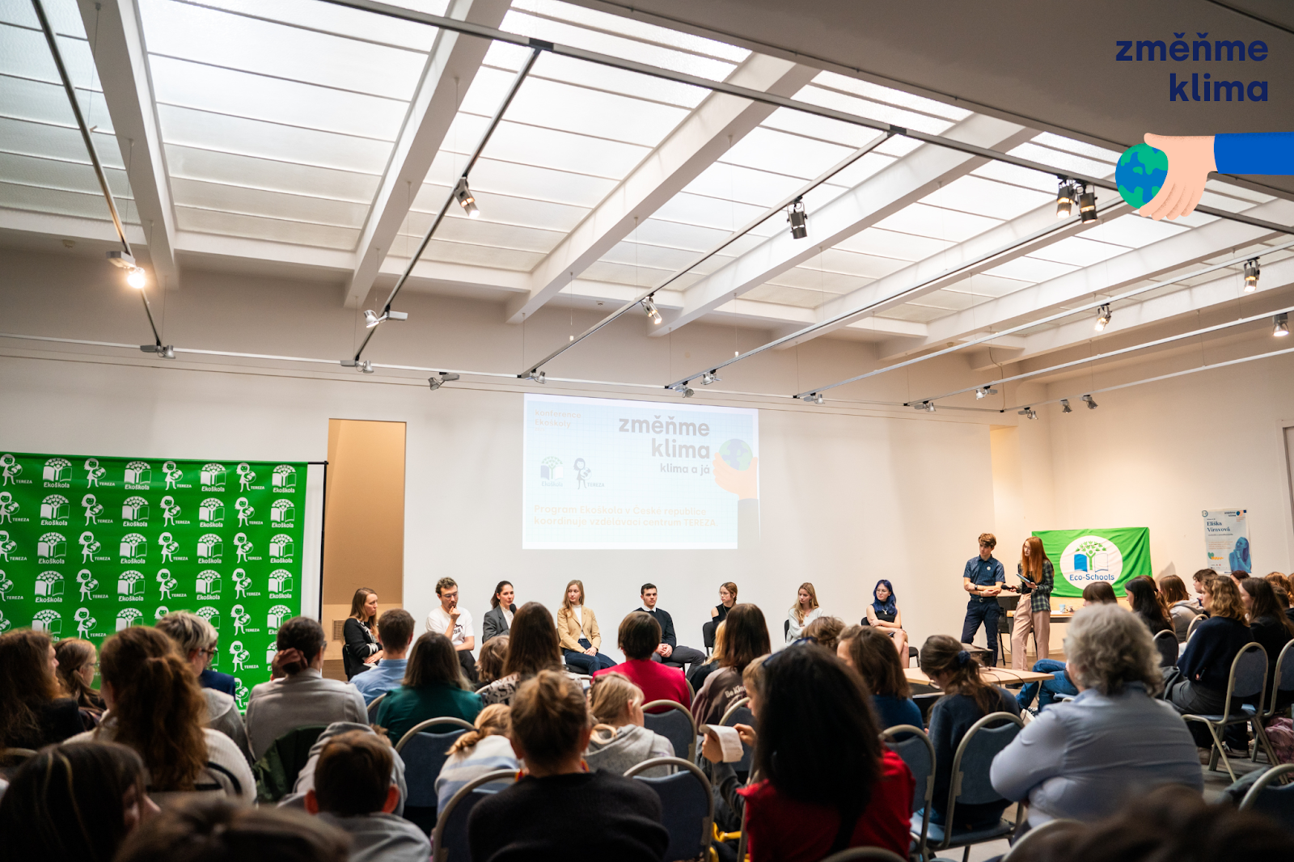
Spolupráce s mezinárodním programem EKOŠKOLA
Studentská konference Změňme klima
(leden 2025)
- přednášky studentů středních a vysokých škol
- sdílení inspirace a příkladů dobré praxe
- Replastuj mediálním partnerem konference
Kampaň obyčejného hrdinství
(březen - květen 2025)
- projekt určený široké veřejnosti s výzvami, úkoly a aktivitami podporujícími udržitelný přístup v běžném životě
- účastnilo se ho více než 77 tisíc obyvatel ČR
- Replastuj jako partner projektu - zapojili jsme se také do plnění výzev v kampani

Slide 27

Eco-Campus
ALPLA podporuje vznik ecocampusů v České republice.
Ecocampus je označení a certifikát pro vysoké školy, které ve svém provozu a fungování zohledňují principy udržitelnosti a téma zohledňují i při výuce.
V ČR získá certifikace Ecocampusu v roce 2026 Vysoká škola ekonomická v Praze a následně další vysoké školy.
ALPLA je finančním partnerem certifikace Ecocampusů, Replastuj
je partnerem mediálním.

Slide 28
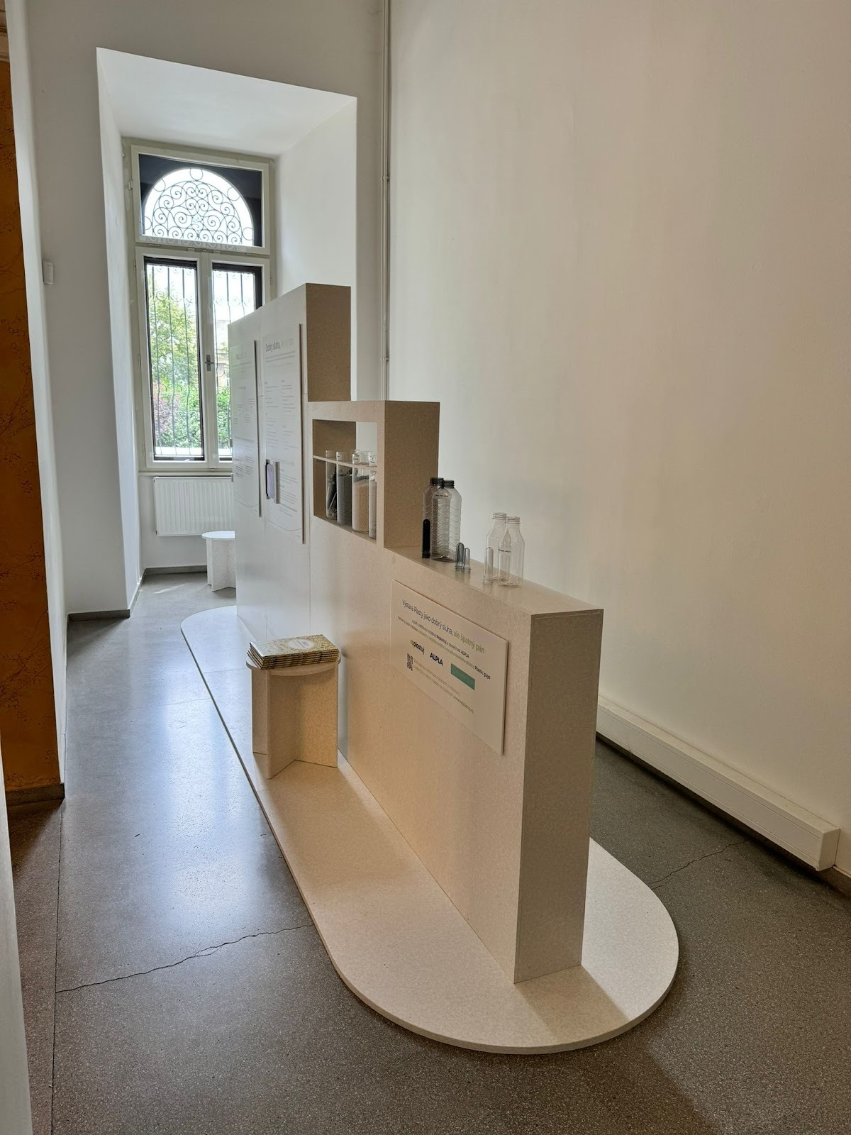
Edukativní projekty v ČR
Putovní výstava o plastech
Interaktivní výstava informující o plastech, jejich historii a benefitech.
Součástí je i ukázka PETu a rPEtu a interaktivní iPady,
na kterých si návštěvníci mohou vyplnit vědomostní kvíz.
Výstava putuje po České republice a slouží jako doplněk
do výuku environmentální výuky.
Byla k vidění v Zemském muzeu v Olomouci, v Zemědělském muzeu v Ostravě
v edukačním centrum Dolní Vítkovice v Ostravě a na ZŠ a SŠ v Praze.

Slide 29
              DĚKUJI ZA POZORNOST!

